Slide 1



Necesidades económicas y de salud de los sobrevivientes de la trata de personas
Jueves 29 de enero de 2026
Spanish and ASL interpretation available.
Interpretación en español y lengua de señas estadounidense disponibles.
Notes:
Jake abre e incluye instrucciones sobre los subtítulos, 1 min. 11:02-03

Slide 2


How To Access Language Interpretation on Zoom
Cómo Activar la Interpretación
de Idiomas en Zoom
Notes:
Linguaficient

Slide 3


On your computer, find the Interpretation Globe Icon at the bottom of your screen
En su computadora, busque el globo terráqueo que dice Interpretación en la parte inferior de su pantalla.
Notes:
Linguaficient (1min)

Slide 4
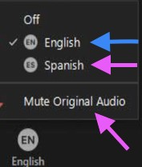
Choose English as your language. Make sure to NOT mute original audio so that you can hear the main room
Seleccione Español. Asegúrese de Silenciar Audio Original, si solo desea escuchar al intérprete
Notes:
Linguaficient (1min)

Slide 5
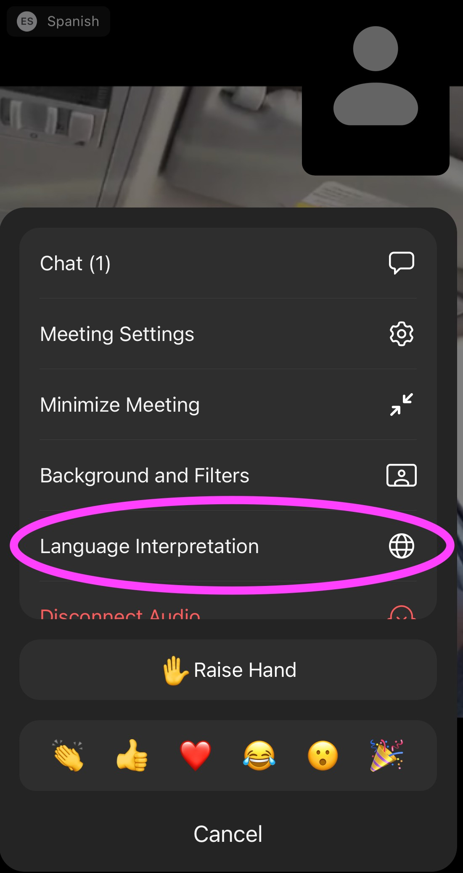
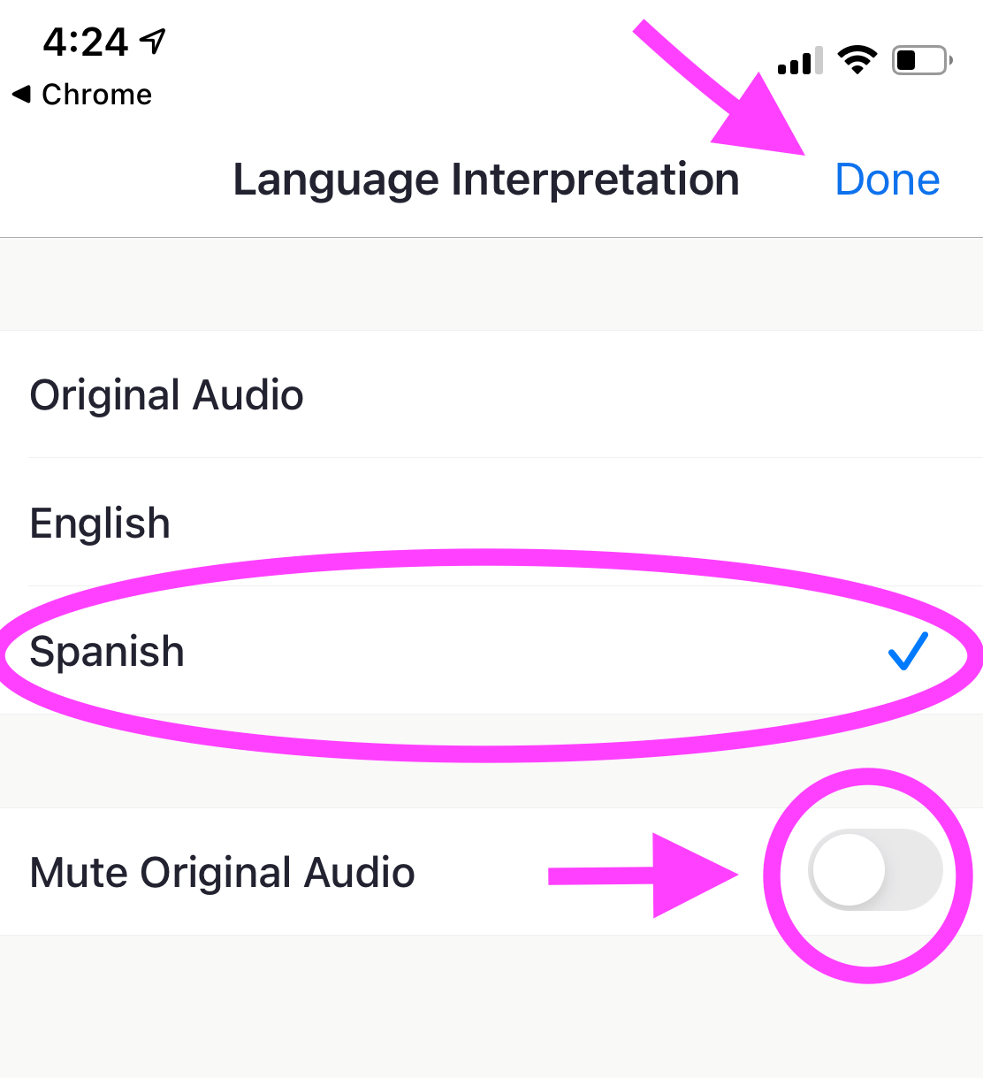

If you are on a smart device, look for the three dot menu and choose Language Interpretation.​
Then, select English.
Interpretation is not available from a Chromebook or if you dial into Zoom.
Desde un dispositivo inteligente, busque el menú de tres puntos y elija Interpretación. Después, escoja “Español” y silencie el audio original.​
No podrá acceder a la interpretación a través de un Chromebook o si marca por teléfono a la reunión de Zoom.
Notes:
Linguaficient (1min)

Slide 6





Profesores y ponentes
Anna Marjavi
Directora
Health Partners on IPV+E
Futures Without Violence
Jake Sese, MPH
Asociado de programas
Health Partners on IPV+E
Futures Without Violence
Carolyne Ouya
Gerenta de programas
Oportunidades Laborales
y Económicas
Futures Without Violence
Kimberly Chang, MD, MPH
Médica de familia y consultora
Asian Health Services
Health Partners on IPV+E
Futures Without Violence
Amy Young-Snodgrass, MD FAAP
Jefa de Medicina Forense
Loma Linda University Children’s Hospital

Slide 7

Health Partners on IPV + Exploitation
Dirigido por Futures Without Violence (FUTURES) y financiado por la Oficina de Atención Primaria de Salud (Bureau of Primary Health Care, BPHC) de la Administración de Recursos y Servicios de Salud (Health Resources and Services Administration, HRSA) con el fin de brindar asistencia técnica a los centros de salud para desarrollar e implementar estrategias, protocolos y asociaciones basados en evidencia a fin de prevenir, identificar y responder a la violencia de pareja (intimate partner violence, IPV) y la trata de personas (human trafficking, HT).
Ofrecemos programas educativos continuos al personal de centros de salud, que incluyen lo siguiente:
Comunidades de práctica sobre temas clave para grupos reducidos.
Capacitaciones web y archivos, incluida la intervención Confidencialidad, Educación Universal y Apoyo (Confidentiality, Universal Education, and Support, CUES) basada en evidencia.
Herramientas clínicas y para pacientes, herramientas de evaluación y registros electrónicos de salud (electronic health records, EHR).
Obtenga más información en www.healthpartnersipve.org
Notes:
11:04-11:05
Anna

Slide 8
Equipo de Oportunidades Laborales y Económicas
Trabajamos para garantizar que las mujeres, las familias y todas las personas puedan disfrutar de libertad de elección económica, empleo digno y libertad frente a la violencia.
Iniciativas clave:
Centro Nacional de Recursos Workplace Responds (Workplace Responds National Resource Center)
Proyecto para Promover la Seguridad Mediante la Defensa de los Derechos Laborales (Advancing Safety Through Employment Rights)
Caminos hacia las Oportunidades: Centros Regionales de Movilidad Económica (Pathways to Opportunity Regional Economic Mobility Hubs)
Obtenga más información en workplacesrespond.org

Slide 9
Programa
Establecimiento de niveles y definiciones
Dinámicas de la trata y la explotación de personas.
Repercusiones de la trata y la explotación en la salud.
Parte 1 del debate
Prevención de la trata y la explotación, y precursores del empleo y la estabilidad económica.
Parte 2 del debate
Necesidades de los sobrevivientes de la trata y la explotación de personas.
Estrategias específicas para el apoyo laboral de sobrevivientes.
Notes:
Objetivos de aprendizaje:
Gracias a esta capacitación, los participantes podrán hacer lo siguiente:
Describir las necesidades económicas y laborales de los sobrevivientes de la trata de personas y su conexión con la seguridad.
Identificar dos estrategias que los centros de salud pueden implementar para crear vías de empleo para los sobrevivientes.
Definir las necesidades de salud mental de los sobrevivientes de la trata de personas y la manera en que los centros de salud y sus socios pueden abordarlas.

Slide 10
Objetivos de aprendizaje
Al finalizar este seminario web, los asistentes podrán hacer lo siguiente:
Describir las necesidades económicas y laborales de los sobrevivientes de la trata de personas y su conexión con la seguridad.
Identificar dos estrategias que los centros de salud pueden implementar para crear vías de empleo para los sobrevivientes.
Definir las necesidades de salud mental de los sobrevivientes de la trata de personas y la manera en que los centros de salud y sus socios pueden abordarlas.
Notes:
Kim, 1 minuto
✔ El objetivo de los profesionales de atención médica es brindar atención y apoyo a los pacientes, lo que incluye el manejo de enfermedades crónicas, y no investigar ni determinar si un paciente es víctima de un delito.
✔ El término explotación es amplio: aborda vulnerabilidades e incluye vías de prevención.
✔ Cualquier acto sexual comercial que involucre a un niño o a un adolescente es maltrato infantil. Se deben cumplir todas las leyes de notificación obligatoria.
✔ Es posible que muchos sobrevivientes de la trata de personas no se identifiquen como tales o no conozcan los términos ni las definiciones legales.
✔ Es posible que muchos sobrevivientes de la trata de personas no se identifiquen como tales o no conozcan los términos ni las definiciones legales.
El objetivo de los profesionales de atención médica es brindar apoyo, y no investigar ni determinar si las circunstancias cumplen o no la definición penal de trata de personas.
La explotación es más amplia, aborda las vulnerabilidades e incluye vías de prevención.
Los proveedores de atención médica abordan el amplio espectro de la explotación, el maltrato y el daño; desde la prevención hasta la intervención y el tratamiento de enfermedades crónicas; y los factores de riesgo social relacionados con la salud.
Cualquier acto sexual comercial que involucre a un niño o a un adolescente es maltrato infantil. Se deben cumplir todas las leyes de notificación obligatoria.
Es posible que muchos sobrevivientes de la trata de personas no se identifiquen como tales o no conozcan los términos ni las definiciones legales.
Nota para el capacitador: Lea esta diapositiva en voz alta.
•United States, Department of State, Office to Monitor and Combat Trafficking. (n.d.). Trafficking in Persons Report 2013.
•U.S. DHHS report: Human Trafficking into and Within the United States: A Review of the Literature 8/30/2009, Office of the Assistant Secretary for Planning and Evaluation, U.S. Department of State.
•National Alliance to End Homelessness, Issue Brief: Commercial Sexual Exploitation of Children (CESC) and Youth Homelessness. 2015. https://www.1800runaway.org/wp-content/uploads/2015/05/National-Alliance-to-End-Homelessness-issue-brief.pdf
•The statistics from the National Human Trafficking Hotline are based on the signals -- phone calls, emails, and webforms -- received by the NHTH that reference North Carolina. https://humantraffickinghotline.org/state/north-Carolina
Información de contexto:
Dadas las correlaciones entre los jóvenes fugitivos/abandonados y los menores explotados a través de la prostitución (Estes y Weiner, 2001), los hallazgos del segundo estudio nacional sobre la incidencia de niños desaparecidos, secuestrados, fugitivos y abandonados pueden ofrecer información adicional sobre la posible prevalencia de menores víctimas de la trata o en riesgo de ser víctimas de la trata a nivel nacional con fines de explotación sexual comercial (Hammer, Finkelhor y Sedlak, 2002). Por ejemplo, en 1999, 1,682,900 jóvenes tuvieron un período en el cual podían ser caracterizados como jóvenes fugitivos o abandonados; el 71 % de estos jóvenes fueron considerados en riesgo de prostitución (Estes y Weiner, 2001).
Los datos proporcionados por los programas para jóvenes fugitivos y sin hogar financiados por la Oficina de Servicios para la Familia y la Juventud (Family and Youth Services Bureau, FYSB) dentro del Departamento de Salud y Servicios Humanos (Department of Health and Human Services, HHS) brindan información adicional sobre esta población de jóvenes en riesgo. En 2007, 50,718 jóvenes recibieron servicios de programas para personas sin hogar y fugitivas financiados por la FYSB (Departamento de Salud y Servicios Humanos de EE. UU., sin fecha). De estos jóvenes, el 54 % eran mujeres. Además, se realizaron 770,223 contactos (distribución de materiales escritos, productos de salud e higiene o alimentos y bebidas) con jóvenes a través de programas de divulgación en las calles. Sin embargo, no está claro si estas cifras incluyen recuentos duplicados (por ejemplo, jóvenes que reciben servicios varias veces de uno o más proveedores de servicios), lo que es un problema a menudo inherente a los datos administrativos (Gozdziak y Collett, 2005). Además, no se sabe cuántos jóvenes de la calle no entran en contacto con los proveedores de servicios.
Los datos nacionales sobre detenciones de jóvenes ofrecen otra perspectiva de la magnitud potencial de la trata nacional de jóvenes. En todo el país, en 2003, se arrestó a 2,220,300 jóvenes, un 11 % menos que en 1999 (Departamento de Justicia de EE. UU. [U.S. Department of Justice], 2004). Durante 2003, 1,400 jóvenes fueron arrestados por prostitución y vicios comercializados. De estos jóvenes, el 69 % eran mujeres y el 14 % eran menores de 15 años. A diferencia de las tasas generales de arresto de jóvenes, estas cifras aumentaron un 31 % entre 1994 y 2003.
A pesar de estos datos generales, no existe un consenso claro sobre el número de niñas y niños explotados a través de la prostitución en todo el país. El trato diferenciado entre niños y niñas, sumado a las diferencias en las circunstancias en las que se prostituyen (incluida la ubicación), hacen que estas estadísticas sean extremadamente difíciles de interpretar.
Al igual que con la mayoría de los demás datos relacionados con la trata de personas, existen enormes diferencias entre las estimaciones de prevalencia o poblaciones en riesgo y las personas realmente identificadas como víctimas de la trata o inscritas en programas gubernamentales. Se necesitan mejores datos y análisis de los estudios para comenzar a distinguir entre las posibles razones de las diferencias entre las estimaciones de prevalencia y los datos administrativos.
Además de la trata nacional con fines sexuales, es probable que los menores y adultos estadounidenses sean víctimas de la trata con fines de trabajo forzoso; sin embargo, en el mundo laboral se suele preferir a los niños antes que a los adultos, ya que son más fáciles de controlar, más baratos y menos propensos a exigir mejores condiciones laborales (Herzfeld, 2002). Lamentablemente, sabemos aún menos sobre la trata de personas con fines laborales, tanto hacia los Estados Unidos como dentro del país, que sobre la trata con fines sexuales. Hay evidencias de que el trabajo infantil forzoso existe en las regiones de África y América Latina y también en países más desarrollados como Estados Unidos (Organización Internacional del Trabajo, 2002). Según los resultados de un estudio de la Organización Internacional del Trabajo, las niñas tienen más probabilidades de ser víctimas de trata con fines de explotación sexual comercial y servicios domésticos, y los niños tienden a ser víctimas de trata con fines de trabajo forzoso en la agricultura comercial, delitos menores y el tráfico de drogas.
Sin embargo, un análisis de los datos sobre el trabajo infantil ofrece cierta perspectiva sobre el potencial de tráfico con fines laborales dentro de los Estados Unidos. Los datos de la Encuesta Longitudinal Nacional sobre la Juventud de 1997 (National Longitudinal Survey of Youth 1997, NLSY97) muestran una actividad laboral sustancial entre los niños de 14 y 15 años (Oficina de Estadísticas Laborales [Bureau of Labor Statistics], 2001). El empleo entre los jóvenes de 14 y 15 años se concentraba en un pequeño número de sectores, entre los que los restaurantes y los supermercados eran los más habituales. El cuidado de niños y el trabajo de jardinería fueron, con diferencia, los trabajos independientes más comunes que los jóvenes afirmaron haber realizado. Las cifras de la NLSY97 y las de la Coalición contra el Trabajo Infantil (Child Labor Coalition, CLC) indican que el empleo juvenil está creciendo en Estados Unidos. La CLC estimó que hay 5.5 millones de jóvenes entre 12 y 17 años empleados en todo Estados Unidos. Esta estimación se derivó de los datos de la NLSY97. La CLC (2007) también estima que hay 500,000 niños estadounidenses que trabajan en diversos entornos agrícolas, la mayoría de los cuales son miembros de grupos minoritarios. Además del trabajo agrícola, la CLC estima que 50,000 niños se dedican a la venta ambulante, incluida la venta de revistas, dulces y otros artículos de consumo. Muchos adolescentes se dedican a esta actividad porque creen que vender artículos es una buena forma de ganar dinero, y no se dan cuenta de los peligros que conlleva. La CLC indica que los jóvenes vendedores ambulantes trabajan muchas horas por un salario muy bajo, en condiciones climáticas extremas y sin acceso a baños, agua o comida; trabajan para actividades o premios que nunca reciben; y trabajan solos en vecindarios o ciudades desconocidos. Los jóvenes vendedores ambulantes también pueden ser abandonados o dejados en la calle si no cumplen con su cuota diaria, o pueden verse obligados a volver a casa a pie por haber enfadado al jefe del equipo. Muchos padres también desconocen estos peligros y creen que están permitiendo que sus hijos trabajen para empresas respetadas y legítimas.
En el año fiscal 2004, el Departamento de Trabajo de EE. UU. (U.S. Department of Labor) descubrió que 1,087 menores estaban empleados en violación de las Normas sobre Ocupaciones Peligrosas.
•National Trafficking Hotline 2016 Report https://humantraffickinghotline.org/states
•Lederer L., & Wetzel, C.A. (2014). The health consequences of sex trafficking and their implications for identifying victims in facilities. The Annals of Health Law, 23(1): 16–91.
•Covenant House. Homelessness, Survival Sex and Human Trafficking: As Experienced by the Youth of Covenant House New York. May 2013

Slide 11

Trata y explotación de personas: definiciones y dinámicas
Un caso práctico
“¡Dijo que nos despediría a mí, a mi marido, a mi cuñado y a todos los empleados del restaurante!”
Notes:
Kim, animación con 2 clics
11:10 - 11:30 (20 minutos en total para las diapositivas 9 a la 21)
Notas para el capacitador: Comencemos con un caso práctico sobre cómo un paciente podría acudir al centro de salud.
OT era una mujer refugiada cursando su primer embarazo, que trabajaba en un restaurante local. Acudió al centro de salud por náuseas matutinas intensas, incapacidad para retener cualquier ingesta oral y necesidad de recibir líquidos por vía intravenosa. Debido a su enfermedad, solicita un certificado médico para justificar su ausencia en el trabajo debido a la deshidratación, náuseas y vómitos recurrentes. Sin embargo, después de entregarle la nota para justificar la ausencia a su empleador, regresa la semana siguiente y declara que su jefe la despidió porque no puede trabajar. Teniendo en cuenta que las enfermedades relacionadas con el embarazo se consideran discapacidades protegidas por la legislación laboral, el médico proporciona otra nota al empleador en la que indica que la paciente no puede ser despedida por enfermedades relacionadas con el embarazo. La semana siguiente, la paciente regresa visiblemente angustiada y dice que su empleador está muy enojado por la segunda nota y que ahora ha amenazado con despedir a la paciente, a su esposo, a su cuñado y a todos los trabajadores de su mismo grupo de refugiados.
¿Esto se considera trata de personas? ¿Cómo respondería/debería responder el proveedor?
En este caso, el proveedor reconoció las infracciones laborales, conectó a la paciente con el departamento de gestión de casos y salud conductual integrada del centro de salud, que luego se comunicó con los servicios de asistencia legal locales. Finalmente, la paciente recuperó su empleo, y este caso sirvió de ejemplo para varios casos de infracciones salariales y laborales por los que los propietarios del restaurante fueron multados varios años después.
Este es un caso individual de una paciente en riesgo de ser víctima de la trata de personas que acudió al centro de salud, pero ¿qué sabemos sobre las interacciones generales más amplias con la atención médica de las personas en riesgo o afectadas por la trata de personas? Veamos algunos de los análisis.

Slide 12
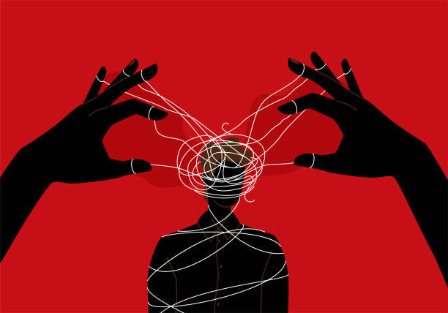
Dinámicas subyacentes de la trata y la explotación de personas
Poder y control
con fines de lucro
Notes:
Kim, 1 minuto
Antes de entrar en las definiciones legislativas y los detalles de la trata y la explotación de personas, hay que entender que en realidad se trata de una dinámica de poder y control con fines de lucro. Es la negación de la humanidad compartida para sacar provecho económico del trabajo o los cuerpos de otras personas, mediante ciertas tácticas. Puede ser mediado individualmente por una persona, o puede ser sistemático (con cadenas de suministro organizadas). También se debe entender que la dinámica subyacente es la misma que en la violencia de pareja: poder y control.

Slide 13
Explotación laboral, infracciones laborales, trata de personas con fines laborales: un abanico de experiencias
Explotación laboral: un empleador se beneficia injustamente del trabajo del empleado. La explotación laboral no es un término legal; de hecho, no todas las formas de explotación laboral son ilegales.
Explotación laboral
Infracciones laborales
Infracciones laborales: término legal utilizado cuando los empleadores infringen las leyes federales, estatales o municipales relacionadas con el trato a los trabajadores, la seguridad en el lugar de trabajo o los requisitos de mantenimiento de registros.
Trata de personas con fines laborales
Notes:
Kim, 1 minuto
El enfoque de salud pública ante la trata de personas se centra en identificar y abordar las causas fundamentales de la vulnerabilidad a la trata.

Slide 14
Violencia sexual, explotación sexual, trata de personas con fines sexuales: un abanico de experiencias
Violencia sexual: incluye violación, agresión sexual, acoso sexual, difusión no consentida de imágenes, incesto, agresión sexual infantil, masturbación pública, observar a alguien realizando actos privados sin su consentimiento, contacto o toqueteo sexual no deseado.
Violencia sexual
Explotación sexual
Explotación sexual: abuso real o intento de abuso de una posición de vulnerabilidad, poder o confianza con fines sexuales, lo que incluye, entre otros, el beneficio económico, social o político derivado de las relaciones sexuales:
Coerción por parte de los empleadores o el lugar de trabajo.
Intercambio coercitivo de renta o deudas.
Comercio de drogas.
Trata de personas con fines sexuales
Notes:
Kim, 1 minuto

Slide 15
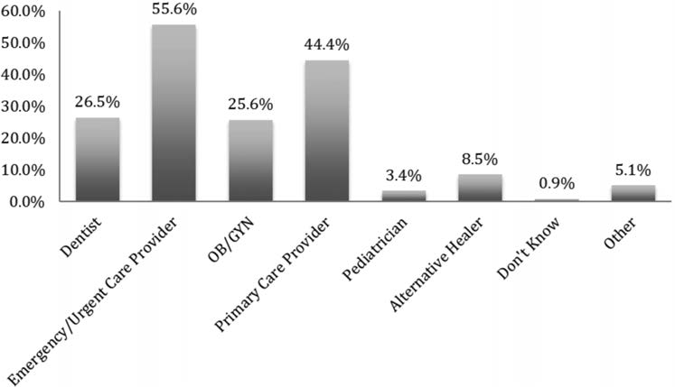
Interacciones de los sobrevivientes con la atención médica
Las víctimas acuden a una variedad de profesionales de atención médica mientras son víctimas de trata.
Porcentaje de víctimas* que estuvieron en contacto con profesionales de atención médica (por especialidad)
Mientras eran víctimas de trata:
El 87.8 % de las víctimas de trata acudieron a un proveedor de la salud y el 57.1 % visitaron una clínica.
Ninguna persona fue identificada como víctima de trata.
(Lederer y colaboradores, 2014)
(Chisolm-Straker y colaboradores, 2016)
* Algunos pacientes habían recibido servicios de múltiples categorías de proveedores.
Notes:
Kim, 1 minuto
Notas para el capacitador: La literatura muestra que los profesionales de atención médica pueden ayudar a atender a las víctimas de la trata de personas.
Un estudio sobre sobrevivientes indicó que, mientras eran víctimas de trata, casi el 88 % había tenido contacto con algún tipo de proveedor de la salud y el 57 % había visitado una clínica. Ninguna persona fue identificada como víctima de trata.
¿Y a qué tipo de profesionales de atención médica acuden los sobrevivientes cuando necesitan atención médica? Otro estudio de sobrevivientes muestra los tipos de proveedores de atención médica que consultan por especialidad. Los centros de salud comunitarios prestan asistencia en todas estas especialidades, y la atención de urgencia sustituye a la atención de emergencia.
Está claro que la atención médica desempeña un papel importante a la hora de abordar la trata y la explotación de personas. A medida que avancemos en esta sección, analizaremos las definiciones de trata de personas y la definición más amplia de explotación en la salud pública, algunas dinámicas de la trata, qué poblaciones corren un mayor riesgo, el papel de la atención médica y reflexionaremos sobre la interseccionalidad con la violencia de pareja. Al final de esta sección comprenderá por qué los centros de salud son socios fundamentales en la prevención de la explotación y el cuidado de quienes han sufrido trata de personas.
Fuente de la imagen:
Chisolm-Straker M, Baldwin S, Gaïgbé-Togbé B, Ndukwe N, Johnson PN, Richardson LD. Health Care and Human Trafficking: We are Seeing the Unseen. Journal of Health Care for the Poor and Underserved. August 2016; 27(3)1220-1233.

Slide 16
Problemas de salud que llevan a las victimas/sobrevivientes de trata a buscar atención médica
Condiciones médicas urgentes
Sangrado abundante o dolor causado por una paliza o un aborto forzado, una lesión en el lugar de trabajo o complicaciones durante el embarazo, como un embarazo ectópico.
Infecciones graves de heridas con signos de septicemia.
Servicios ginecológicos
Infecciones de transmisión sexual.
Atención prenatal tardía o inexistente
(Toney-Butler TJ y colaboradores, 2023)
Notes:
Erica, 2 minutos
Toney-Butler TJ, Ladd M, Mittel O. Human Trafficking. [Updated 2023 Jun 11]. In: StatPearls [Internet]. Treasure Island (FL): StatPearls Publishing; 2025 Jan-. Available from: https://www.ncbi.nlm.nih.gov/books/NBK430910/

Slide 17
Problemas de salud que llevan a las victimas/sobrevivientes de trata a buscar atención médica (continuación)
Problemas de consumo de sustancias y adicción
Como una sobredosis grave o signos y síntomas de abstinencia.
Problemas de salud mental
Depresión, intentos de suicidio o trastorno de ansiedad.
Somatización del malestar mental
Dolores de cabeza, dolores de estómago, fatiga, mareos.
Urgencias dentales
Lesiones musculoesqueléticas
Consultas de cirugía plástica
(Toney-Butler TJ y colaboradores, 2023)
Notes:
Erica, 2 minutos
Toney-Butler TJ, Ladd M, Mittel O. Human Trafficking. [Updated 2023 Jun 11]. In: StatPearls [Internet]. Treasure Island (FL): StatPearls Publishing; 2025 Jan-. Available from: https://www.ncbi.nlm.nih.gov/books/NBK430910/
Recursos de salud bucal, publicar en el chat de Jake

Slide 18



Trata de personas y salud conductual
Ansiedad o depresión
Trastorno de pánico
Trastorno de estrés postraumático (TEPT)
Conducta antisocial
Conducta suicida
Trastornos del sueño
Trastornos por consumo de sustancias
Trastornos alimentarios
(Toney-Butler TJ y colaboradores, 2023)
Notes:
Erica, 1 minuto
Notas para el capacitador: Compartir con la audiencia “Al igual que con la salud física, ser víctima de trata de personas puede tener un impacto negativo significativo en la salud mental y la coacción al consumo de sustancias. Algunos de los pacientes que consideramos los más «difíciles» o rebeldes también pueden estar sufriendo violencia o ser víctimas de trata de personas”.
Fuentes:
Abigail H. Conley, Kellie E. Carlyle, Gary Cuddeback, Susan G. Kornstein, Working with Survivors of Sex Trafficking: Mental Health Implications, Psychiatric Clinics of North America, Volume 46, Issue 3,2023.
Mazeda Hossain MSc, Cathy Zimmerman PhD, Melanie Abas MD, MSc, Miriam Light MSc, and Charlotte Watts PhD, The Relationship of Trauma to Mental Disorders Among Trafficked and Sexually Exploited Girls and Women, American Journal of Public Health (AJPH) December 2010
Cathy Zimmerman, Mazeda Hossain, Charlotte Watts. Human trafficking and health: A conceptual model to inform policy, intervention and research, Social Science & Medicine, July 2011

Slide 19

Intersección entre la salud y la seguridad económica
Problemas comunes:
Sufrir lesiones en el lugar de trabajo debido a condiciones inseguras.
Discapacidades cognitivas y físicas que pueden requerir adaptaciones en el lugar de trabajo.
Trastornos de salud mental concurrentes.
Deficiencias en educación y experiencia laboral.
Dificultades para satisfacer las necesidades básicas.
Mayor vulnerabilidad a la explotación.
Notes:
Utilice esta diapositiva para contar la historia de un sobreviviente de trata con fines laborales del Área de la Bahía, que padecía TEPT y discapacidad física, y tuvo dificultades para encontrar trabajo debido a las deficiencias en su experiencia laboral y a la necesidad de adaptaciones. La falta de trabajo afectó la vivienda y el acceso a las necesidades básicas. (El 46 % afirmó ganar menos de $25,000. Polaris)

Slide 20
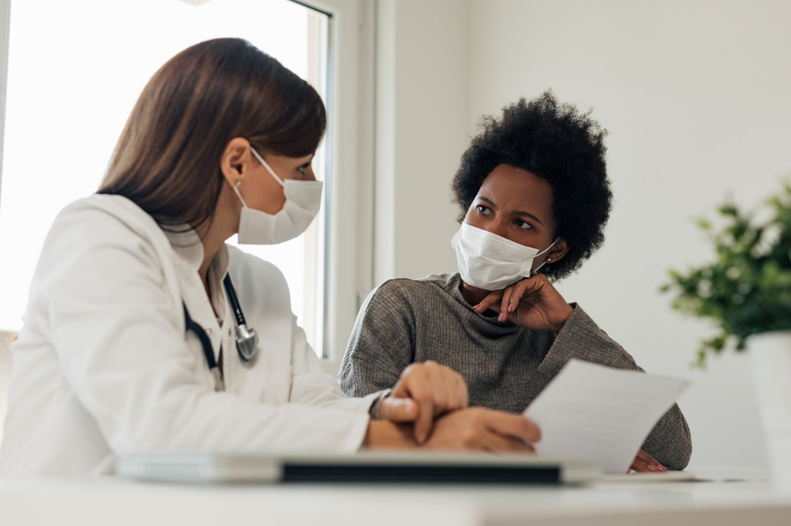

Análisis de las estrategias del sistema de salud para la prevención e intervención de la explotación

Slide 21
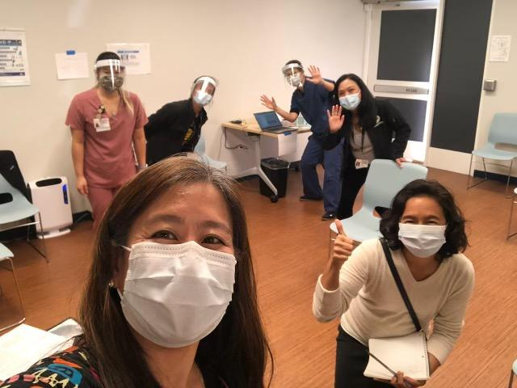
Descripción general de los centros de salud (HC)
Los centros de salud (health centers, HC) son organizaciones comunitarias y centradas en el paciente que brindan atención médica primaria integral gratuita o de bajo costo.
Suelen incluir:
Farmacia.
Servicios de salud mental.
Programas contra el consumo indebido de sustancias.
Servicios de salud bucodental.
Foto: Personal de CHC en Asian Health Services en Oakland, CA en 2021
Se encuentran en zonas con carencias médicas y para poblaciones con carencias médicas.
Encuentre un centro de salud aquí: https://findahealthcenter.hrsa.gov/
Notes:
Jake, 1-2 minutos
Servicios de apoyo: transporte y servicios lingüísticos
Los centros de salud son organizaciones comunitarias y centradas en el paciente que brindan servicios de atención médica primaria integrales y de alta calidad. Prestan servicios independientemente de la capacidad de pago de los pacientes y cobran por los servicios según una escala móvil de tarifas.
Los centros de salud también suelen integrar el acceso a servicios de farmacia, salud mental, consumo indebido de sustancias y salud bucodental en áreas donde los obstáculos económicos o geográficos limitan el acceso a servicios de atención médica asequibles.
Si es necesario, agregue algunos puntos adicionales de la siguiente lista:
Servicios de atención primaria y bienestar para toda la familia, servicios dentales, educación y divulgación sanitaria.
Farmacia.
Opciones de salud sexual y reproductiva: control de la natalidad, anticoncepción de emergencia, asesoramiento sobre opciones de embarazo.
Pruebas, tratamiento y atención del VIH y las ITS.
Atención perinatal y posparto.
Apoyo para la dependencia de sustancias.
Servicios de salud mental y conductual.
Servicios de salud independientemente de la capacidad de pago de los pacientes y cobro por los servicios según una escala móvil de tarifas.
Especialistas en inscripción en planes de salud y asesoramiento sobre elegibilidad para seguros.
Gestión bajo la dirección de juntas directivas compuestas mayoritariamente por pacientes de organizaciones autónomas comunitarias.
Acceso lingüístico.
Información adicional:
Obtenga más información en https://bphc.hrsa.gov/about/what-is-a-health-center/index.html
¿Desea identificar un centro de salud comunitario en su área? Visite www.findahealthcenter.hrsa.gov

Slide 22


RICA
11374 Mountain View Ave.
Loma Linda, CA 92354

Slide 23
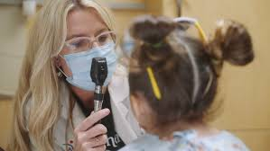
Pediatría forense
Experiencia en biomecánica y mecanismos de lesión.
Evaluaciones, diagnóstico, tratamiento y manejo de casos de maltrato y negligencia infantil.
Traumatismo craneal, lesiones en órganos o lesiones abdominales, fracturas, quemaduras, lesiones cutáneas, abuso o explotación sexual, negligencia grave, envenenamientos intencionados, tortura infantil, maltrato médico infantil.
Beca de capacitación de tres años, certificación de la junta en Pediatría y Pediatría Especializada en Maltrato Infantil.
Escasez de mano de obra.
Experiencia en atención centrada en el paciente.
Testimonio médico experto.

Slide 24
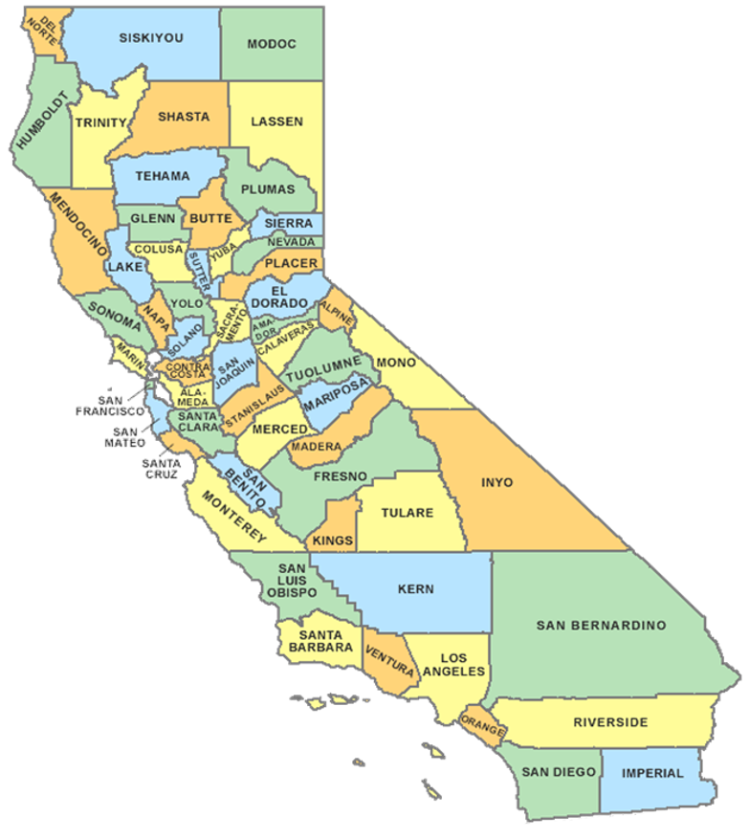
El equipo de Loma Linda cubre la región geográfica más grande del condado.
Más de 4,000 casos al año.
Aproximadamente 25 homicidios.

Slide 25
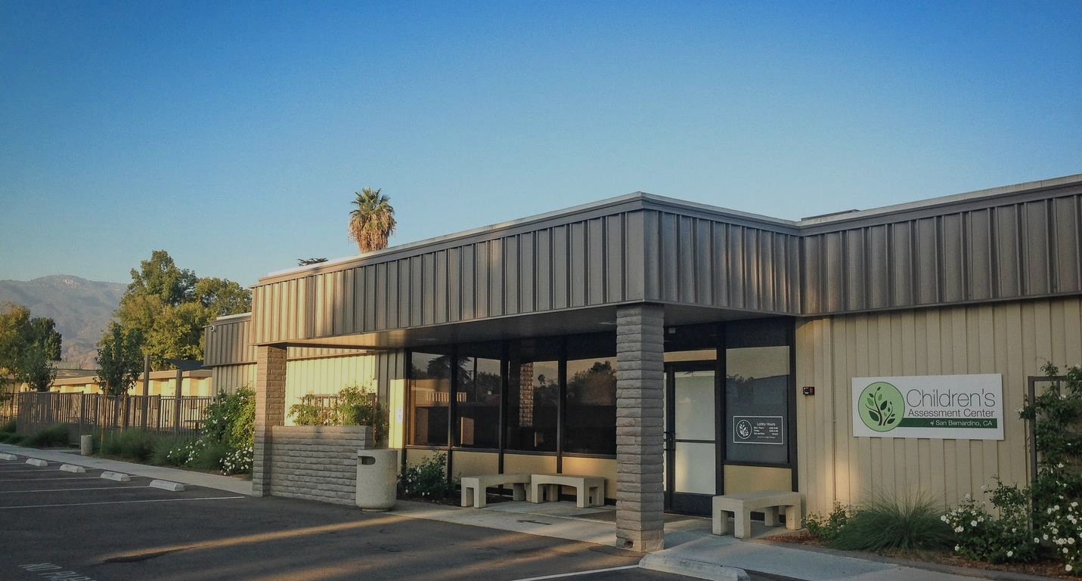
¿Qué es el Children’s Assessment Center?
El Children's Assessment Center (CAC) de San Bernardino es una asociación pública y privada entre el condado de San Bernardino y el Loma Linda University Children's Hospital, que proporciona entrevistas forenses y exámenes médicos probatorios para ayudar en la evaluación de las acusaciones de maltrato infantil. El CAC coordina los servicios en un entorno centrado en los niños, con lo que se reduce el daño a las víctimas infantiles y sus familias.

Slide 26

Servicios
El CAC ofrece servicios multidisciplinarios para presuntas víctimas de maltrato infantil, que incluyen:
Entrevistas forenses.
Exámenes médicos forenses ambulatorios.
Seguimiento de casos de pacientes hospitalizados.
Defensa de las víctimas.
Evaluaciones y derivaciones de salud mental.

Slide 27

Asociaciones
Loma Linda University Children’s Hospital
Condado de San Bernardino
Departamento de Salud Conductual (Department of Behavioral Health)
Servicios para Niños y Familias (Children & Family Services)
Fiscalía del Distrito (District Attorney’s Office)
Departamento del Sheriff (Sheriff’s Department)
Children’s Network
First 5
Children’s Fund
Departamentos de policía locales

Slide 28
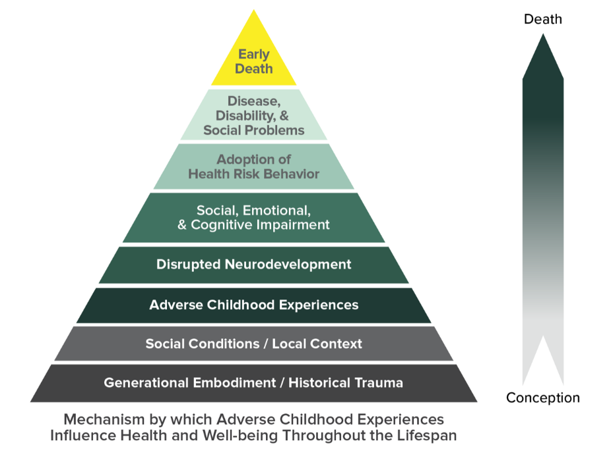
Experiencias adversas en la infancia
Maltrato físico.
Abuso sexual.
Maltrato emocional.
Negligencia emocional.
Negligencia física.
Separación o divorcio de los padres.
Exposición a la violencia en el hogar.
Cuidador con un consumo indebido de sustancias.
Cuidador con problemas de salud mental.
Cuidador encarcelado.

Slide 29

Resiliency Institute for Childhood Adversity (RICA)
Servicios clínicos integrados
Educación interdisciplinaria
Investigación

Slide 30
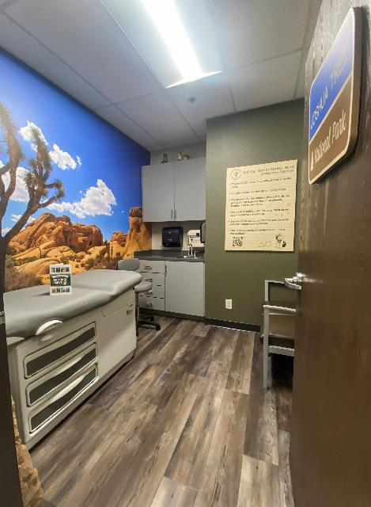

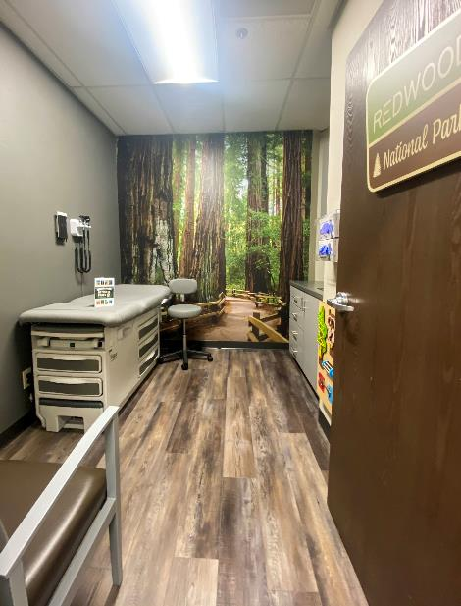


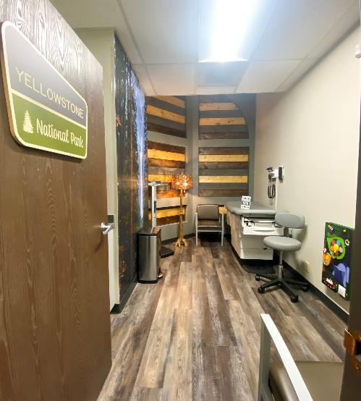
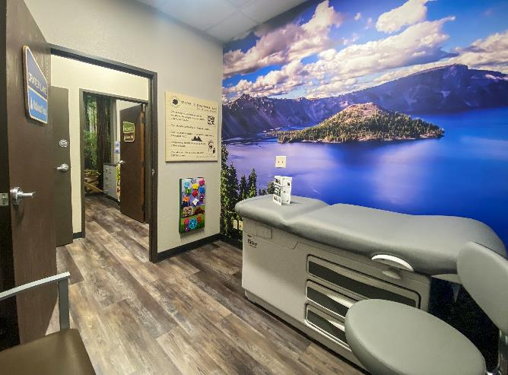



SALAS DE
EXÁMENES

Slide 31
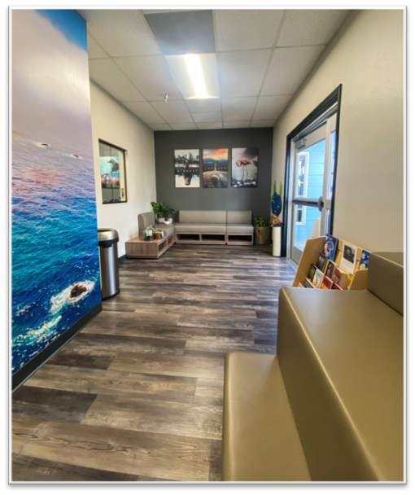
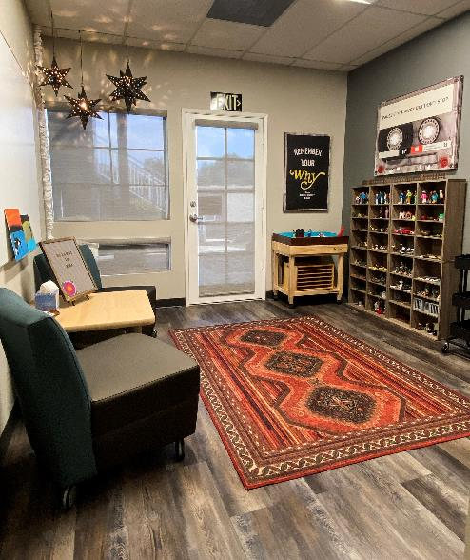



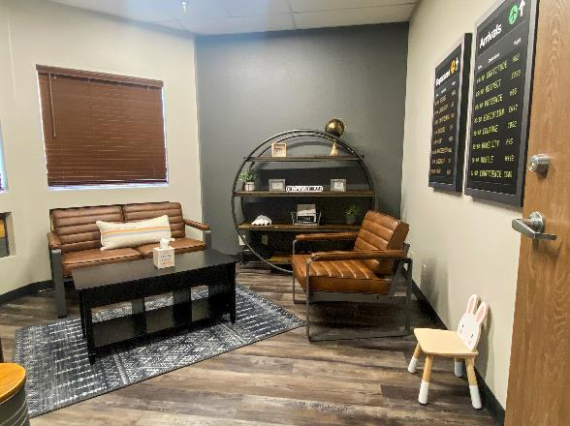

VESTÍBULO
SALA DE TERAPIA
SALA DE TERAPIA
TERAPIA FAMILIAR

Slide 32

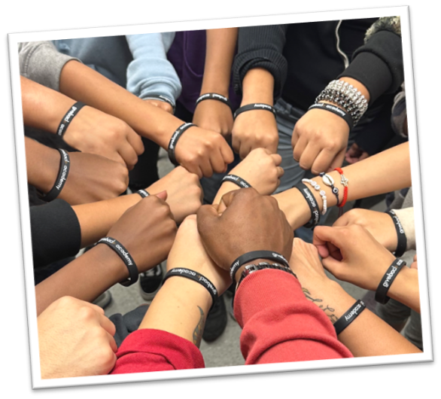
Give Back ayuda a los estudiantes que se enfrentan a importantes dificultades económicas y a aquellos que han experimentado obstáculos para alcanzar el éxito, como la acogida temporal, la falta de hogar o el encarcelamiento de uno de sus padres. El programa capacita a los estudiantes para que desarrollen resiliencia, superen la adversidad y encuentren caminos para convertirse en adultos autosuficientes y líderes de sus comunidades.

Slide 33


Slide 34

Estrategias para abordar las necesidades económicas y los factores no clínicos de la salud de los sobrevivientes

Slide 35
Necesidades reportadas por los sobrevivientes al salir
Las 10 principales necesidades reportadas al salir (N = 457) | Necesidad reportada
Acceder a servicios de salud mental y conductual con proveedores que comprendan mi situación. | 75 %
Encontrar personas de confianza que se preocupen por mí y puedan ayudarme. | 73 %
Encontrar un lugar seguro donde quedarme. | 70 %
Conseguir un trabajo estable con un salario digno. | 69 %
Conseguir un trabajo que sea adecuado para mí. | 68 %
Acceder a una comunidad saludable y solidaria. | 66 %
Acceder a servicios médicos de calidad y centrados en la curación. | 65 %
Reparar las relaciones con amigos o familiares de confianza. | 62 %
Tratar con otras personas que me avergonzaban por haber sufrido explotación o abusos. | 60 %
Obtener educación o capacitación laboral. | 60 %
Fuente: Polaris Project. In Harm’s Way: How Systems Fail Human Trafficking Survivors. Survey Results from the First National Survivor Study, January 2023.

Slide 36
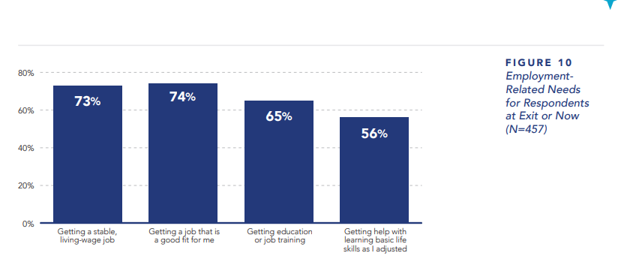
Necesidades de los sobrevivientes relacionadas con el empleo
Fuente: Polaris Project. In Harm’s Way: How Systems Fail Human Trafficking Survivors. Survey Results from the First National Survivor Study, January 2023.

Slide 37
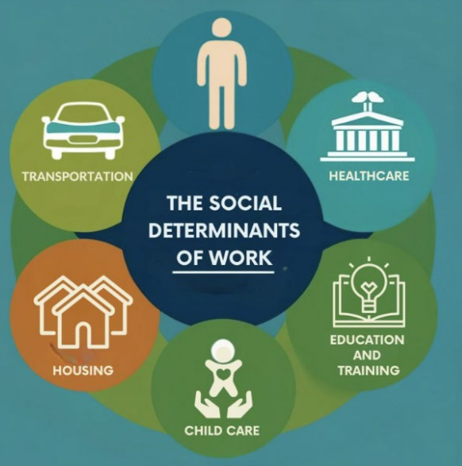
Necesidades a largo plazo de los sobrevivientes
Servicios de salud mental y conductual.
Servicios médicos de calidad centrados en la curación.
Acceso a terapias alternativas.
Manejo de problemas de salud crónicos o prolongados.
Pago de deudas.
Trabajo que se ajuste a sus necesidades.
Comunidad saludable y solidaria.

Slide 38

Preguntas y respuestas

Slide 39
Encuesta de evaluación de Zoom
Complete la encuesta de evaluación en la ventana emergente.
Notes:
11:00

Slide 40

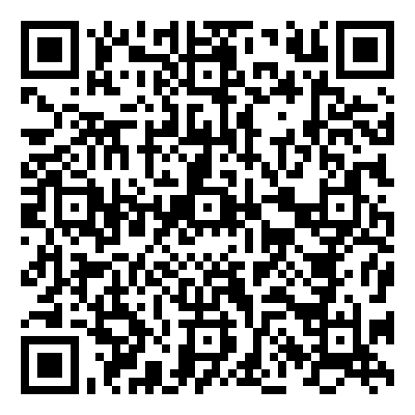
Únase a nosotros en los próximos seminarios web gratuitos; regístrese a continuación
https://healthpartnersipve.org/learning-opp/intimate-partner-violence-and-elder-abuse-later-in-life-webinar/

Slide 41
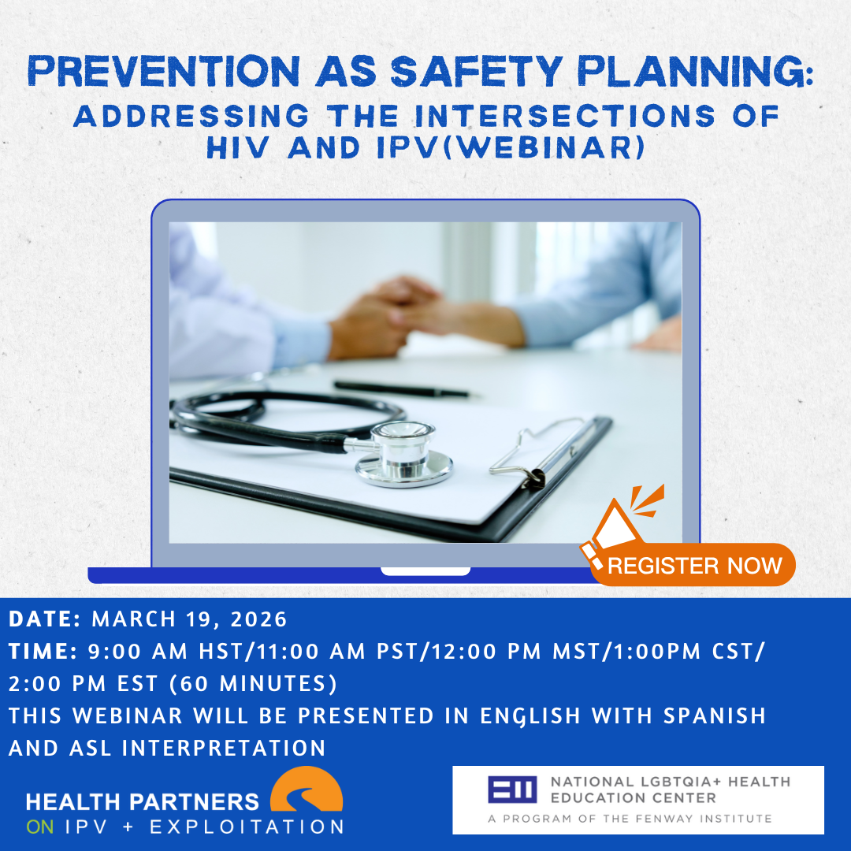
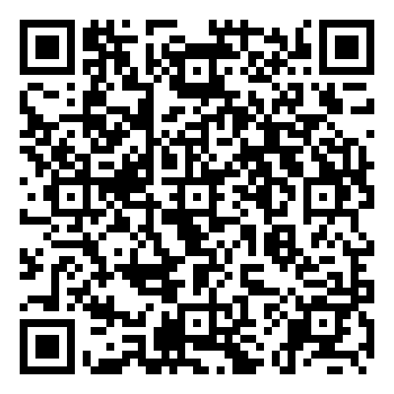
Únase a nosotros en los próximos seminarios web gratuitos; regístrese a continuación
https://healthpartnersipve.org/learning-opp/prevention-as-safety-planning-addressing-the-intersections-of-hiv-and-ipv/

Slide 42



¡GRACIAS!
Únase al boletín de Futures Without Violence
https://futureswithoutviolence.org/form-page/?input_4=
Esta capacitación en línea cuenta con el apoyo de la Administración de Recursos y Servicios de Salud (Health Resources and Services Administration, HRSA) del Departamento de Salud y Servicios Humanos (Department of Health and Human Services, HHS) de EE. UU. como parte de una subvención por un total de 650,000 dólares, financiada al 0 % con fondos no gubernamentales. El contenido es el del autor o los autores y no representa necesariamente las opiniones oficiales ni el respaldo de la HRSA, el HHS o el gobierno de los EE. UU. Para obtener más información, visite https://www.hrsa.gov/

